Slide 1
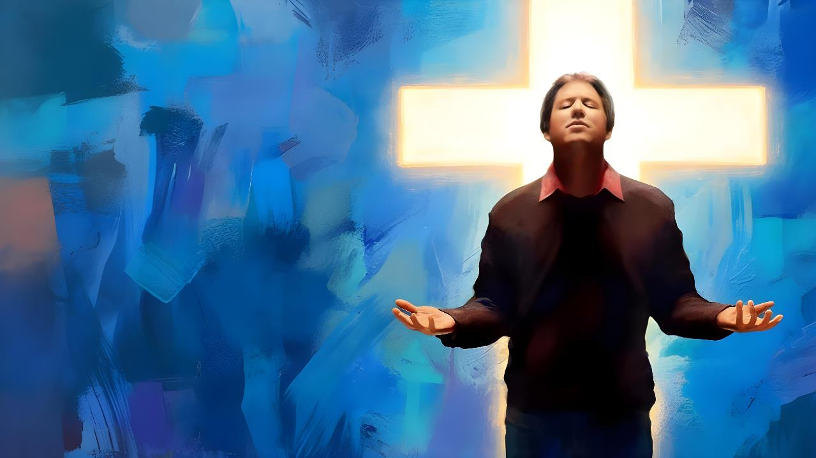
그리스도
안에서
완성됨
10장 2026년3월 7일

Slide 2
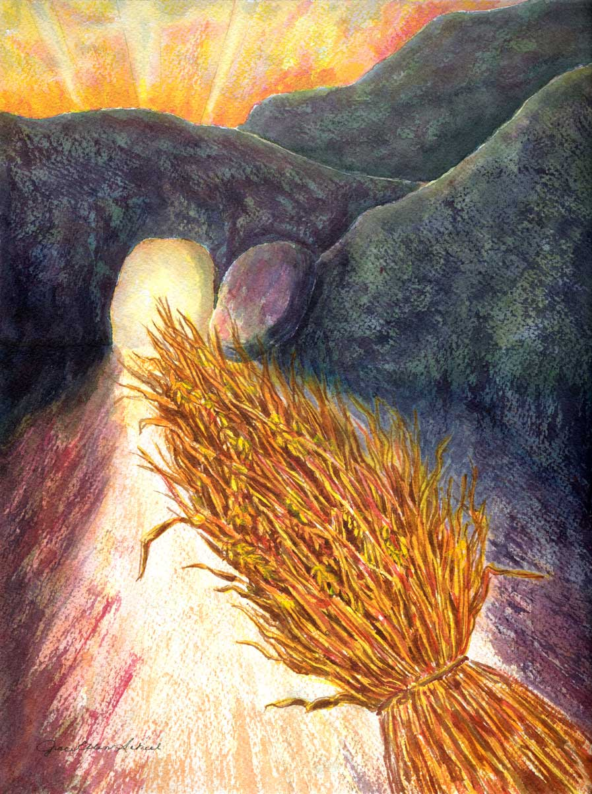
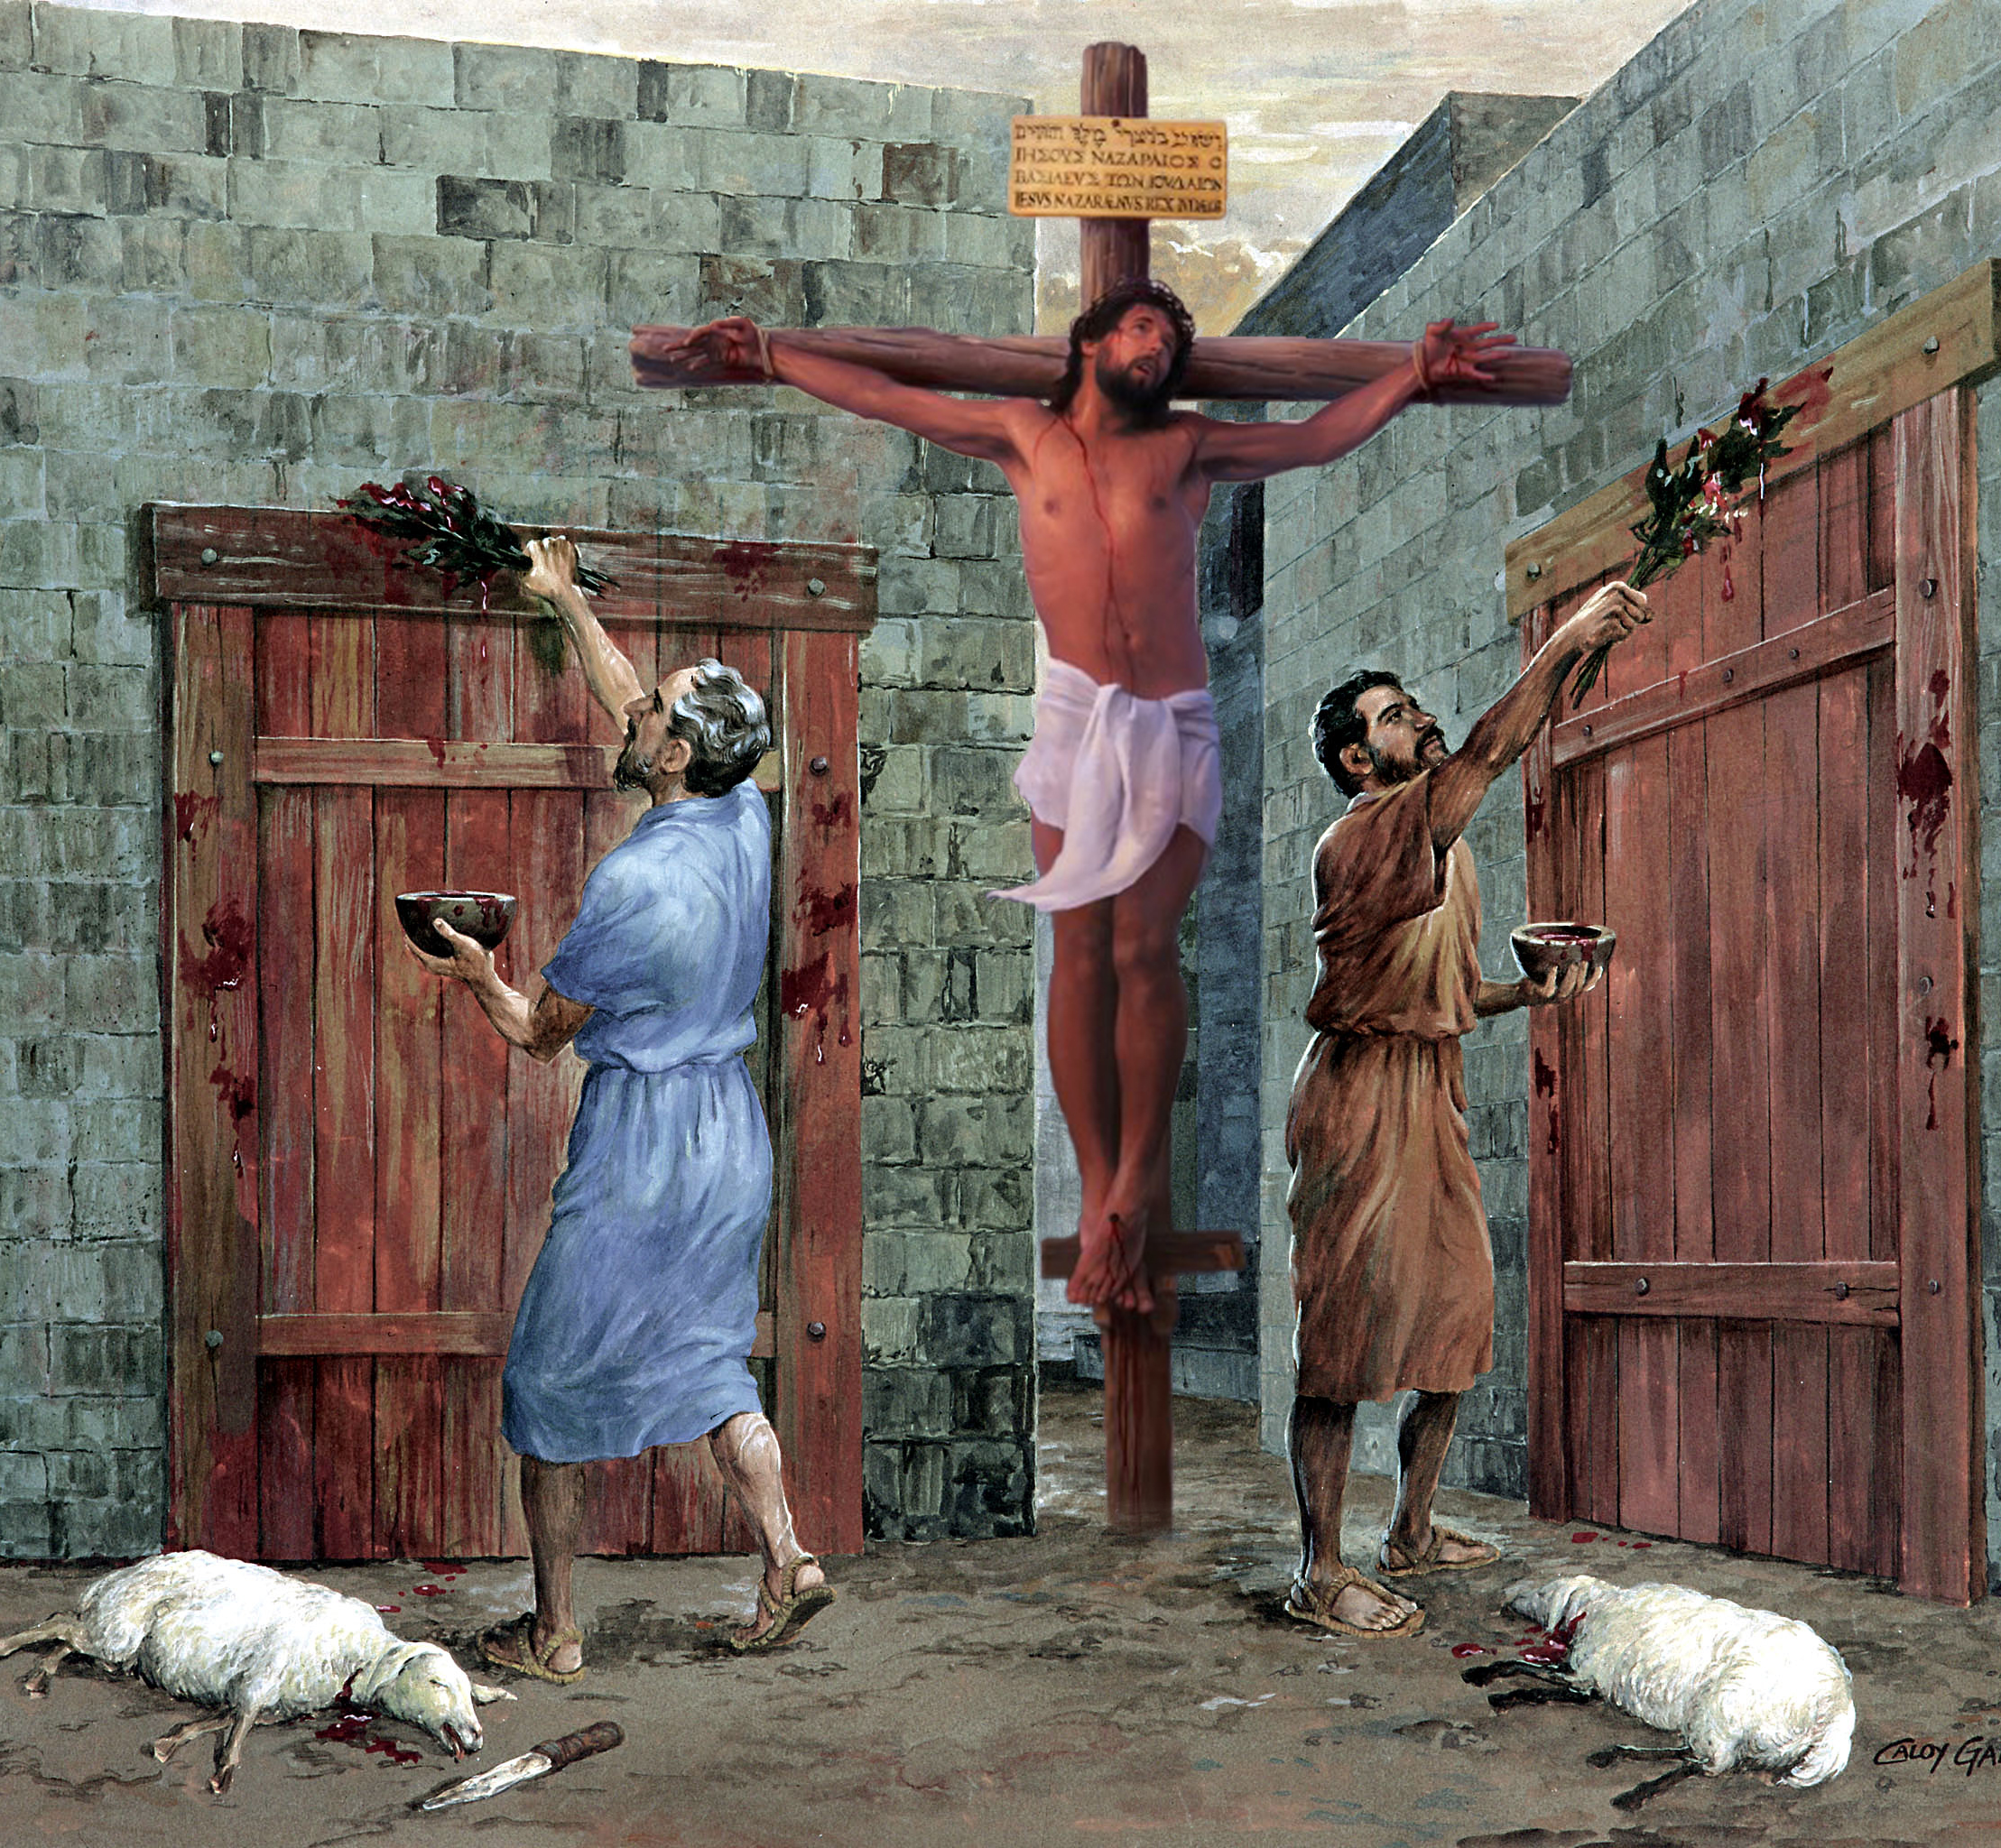
“그러므로 먹고 마시는 것과 절기나 월삭이나 안식일을 인하여 누구든지 너희를 폄론하지 못하게 하라
이것들은 장래 일의 그림자이나 몸은 그리스도의 것이니라” 골 2:16, 17

Slide 3

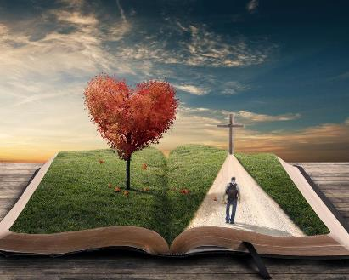



우리가 예수님을 신뢰할 때 많은 축복을 받습니다. 우리 죄가 용서받을 뿐 아니라 위로와 지혜 등 많은 축복을 얻게 됩니다.
바울은 우리에게 예수님안에 믿음의 뿌리를 내리고 하나님의 나라를 위한 좋은 열매를 맺는 사람으로 성장하라고 말합니다.
그는 또한 우리에게 뿌리를 내릴 장소를 고를 때 신중하게 결정하라는 경고를 합니다. 사람의 철학과 이론에 기반을 두는 것이 아니라, 오직 살아 있는 하나님의 말씀에 뿌리를 내려야 한다는 것입니다.
믿음의 축복들:
  위로, 찬양, 그리고 신앙생활의 질서 (골 2:1-5)
  그리스도안에 뿌리를 내림 (골 2:6-8)
  예수님의 십자가에 못박힌 손으로 쓴 율법들 (골 2:9-15)
믿음을 흔드는 문제들:
  명절, 매월 초하루, 안식일들 (골 2:16-19)
  사람이 만든 계명들 (골 2:20-23)

Slide 4


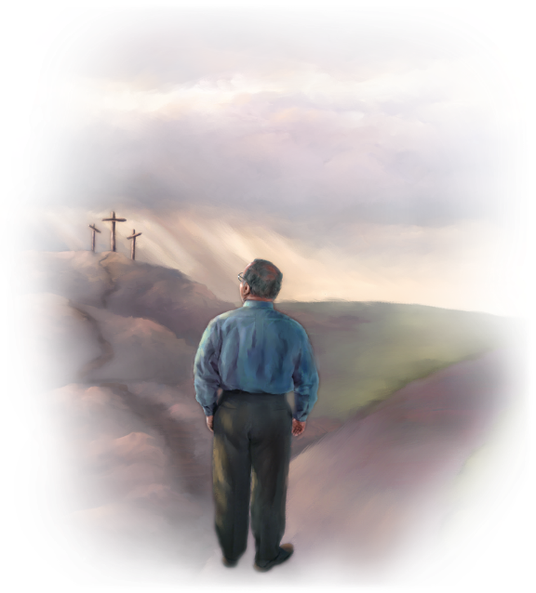
믿음의 축복들

Slide 5

지혜는 어디서 얻으며 명철이 있는 곳은 어디인고?
(욥 28:12)
그리스도 안에는 지혜와 지식의 모든 보물이 감추어져 있습니다.
(골 2:3)

Slide 6

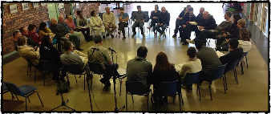
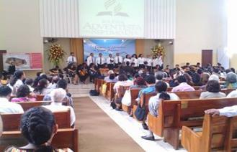
위로, 찬양, 그리고 신앙생활의 질서
“내가 몸은 여러분을 떠나 있으나 마음은 여러분과 함께 있어서 여러분이 질서 있는 생활을 하고 그리스도를 믿는 믿음에 굳게 선 것을 보니 기쁩니다.” (골 2:5)
바울은 골로새 교인들을 사적으로 알지 못했지만, 그 교회가 거짓 가르침으로 위협받고 있다는 것을 들었습니다 (골 2:1, 4).
그들에게 보내는 서신에서 바울은 이 위험을 물리치는 데 필요한 세 가지 분명한 목적들을 알려주었습니다 (골 2:2).
그들 마음에 용기를 얻고
사랑으로 하나되며
그리스도를 아는 완전한 지식의 확신으로 가득함
하나님의 신비한 비밀이신 예수 그리스도를 배움
거짓 가르침(교리)들을 지적하기 전에, 바울은 골로새 교인들의 장점 두 가지를 칭찬합니다. 그들의 신앙은 질서가 잘 잡혀 있었고, 믿음으로 굳게 서있는 것입니다(골 2:5).
바울이 말하는 “질서”는 예배와 교회의 여러 활동에 있어서의 질서를 의미합니다. 지도력과 책임 분담이 잘 이루어져 있었고, 모든 활동들은 적절한 예의를 갖추어 수행되었습니다. 이러한 질서는 복음을 더욱 효과적으로 전하고, 교회가 잘못된 길로 빠지지 않도록 지켜줄 것입니다.

Slide 7
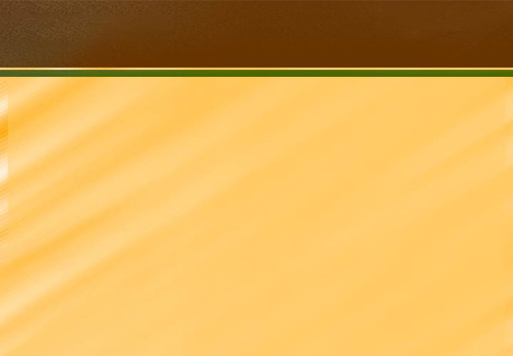
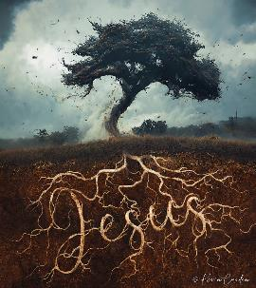
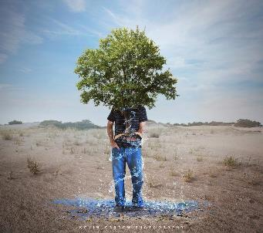
그리스도안에 뿌리를 내림
“그분 안에 깊이 뿌리를 박고 그분을 기초로 여러분의 인생을 건설하며 가르침을 받은 대로 믿음에 굳게 서서 감사가 넘치는 생활을 하십시오.” (골 2:7)
우리는 교리를 이해함으로 구원받는 것이 아니라 그리스도의 인격을 (경험하고) 받아들임으로 구원받습니다(골 2:6). 그러나 교리도 알아야 합니다. 바울은 우리에게 “배운 대로” 그리스도 안에서 실천하라고 권면합니다(골 2:7b).
우리가 예수님과 함께 동행함으로 그분 안에 뿌리를 내립니다. 이사야는 우리를 “여호와께서 심으신 나무, 곧 하나님의 영광이 되기 위해 심으신 나무” (사 61:3)로 비유했습니다. 우리는 예수님과 그분의 가르침에 굳게 뿌리내린 “나무”입니다(시 1:3).
두 종류의 교리가 있습니다
성경에 기록된 그리스도와 그분의 가르침
우리의 믿음이 강해지고 감사함이 넘칩니다 (골 2:7).
인간의 철학과 텅 빈
이론으로 만든 전통
거짓 교리에 속아넘어가고, 심판을 받고, 우리를 위해 준비된 상을 빼앗깁니다. (골 2:8, 16, 18)

Slide 8

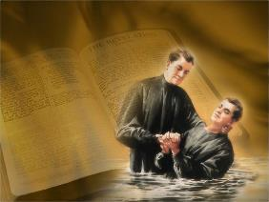

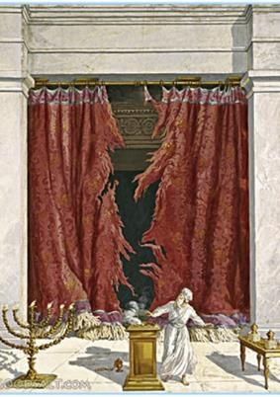
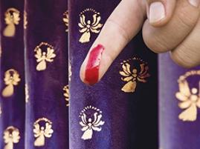
예수님의 십자가에 못박힌 손으로 쓴 율법들
“우리에게 불리한 율법의 채무증서를 십자가에 못박아 없애 버렸습니다.” (골 2:14)
아브라함은 할례를 행함으로 하나님과의 언약을 확증했습니다(창 17:11). 우리는 침례, 곧 “그리스도의 할례”를 받음으로 예수님과의 언약을 확증합니다(골 2:11-12). 다시 말해 몸에 받는 할례가 더 이상 필요 없다는 것입니다. 이 점을 명확히 한 바울은 예수님의 십자가 사역에 대해 이야기합니다. 예수님은 무엇을 이루셨습니까?
우리의 죄를 사하시고 영생을 주셨고 (골. 2:13)
우리와 하나님의 관계를 단절한, 율법이 정한 채무를 갚아 버리셨고
(골. 2:14)
악의 세력과 권위와 싸워 이기셨음 (골. 2:15)
바울은 유대인과 이방사람을 갈라놓은 장벽, 즉 의식법들은 우리를 가로막던 “율법” 과 “요구사항”들이라고 분명히 말합니다 (엡 2:14-15).
따라서 우리는 더 이상 구약의 의식법들을 지킬 필요가 없습니다. 그 의식법들이 상징하던 예수님께서 다 이루셨기 때문입니다.

Slide 9

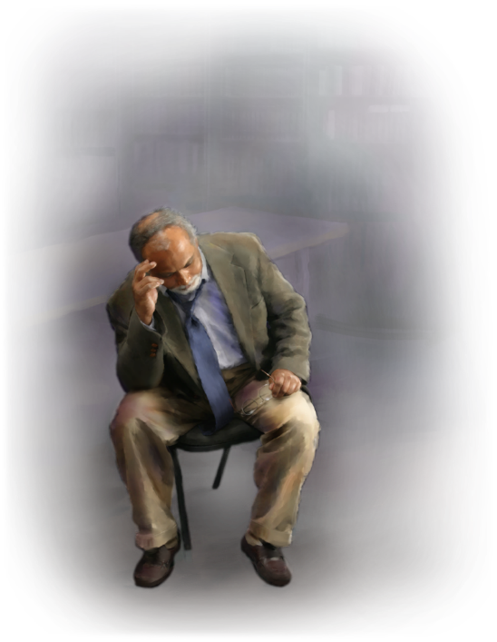
믿음을 흔드는 문제들

Slide 10


명절, 매월 초하루, 안식일들
“그러므로 여러분은 먹고 마시는 것이나 명절이나 매월 초하루나 안식일에 관해서 아무도 여러분을 비판하지 못하게 하십시오.” (골 2:16)
할례 외에도 유대인과 이방사람들을 갈라놓던 관습들이 있었는데 바로 종교 의식과 절기(축제)들이었습니다.
할례의 역할을 분명히 설명한 바울은 이제 “더이상 비판하지 못하게 하십시오”라는 말로 “문헌법” 즉 의식법들이 폐지되었다고 말합니다. 다시 말해, 더 이상 구원받기 위해 의식과 절기들을 지킬 필요 없으며, 예수님께서는 십자가에서 죽으심으로써 그 법들과 관습들을 완성하셨다고 선포합니다 (마 27:51; 골 2:16).
바울은 여기서 호세아 2장 11절을 인용하여 성소에서 절기마다 지키던 의식법들을 요약하려는 듯합니다. 이는 골로새서 2장에서 언급한 안식일이 일주일의 한 날과 상관없이 준수하던 연중 행사인 일곱 절기 안식일들 (Savuot)을 말하며, 유대인이나 이방인들 모두가 지켜야 할 보편적인 (십계명의) 도덕법과 함께 적힌 제 칠일 안식일(Sabbath)이 아니라는 것을 말합니다.

Slide 11


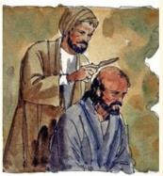
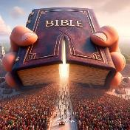
사람이 만든 계명들
“이런 것은 사람의 계명과 가르침에 근거한 것입니다. 음식물은 먹는 대로 부패해지기 때문입니다.” (골 2:22)
바울이 서신에서 여러 번 나오는 거짓 교사들은 구원을 받으려면 유대인의 율법을 준수해야 한다고 주장한 유대인들이었습니다(행 15:1, 5). 그들의 율법에는 랍비들이 만든 많은 규칙들도 포함되었습니다.
바울의 설명을 살펴 봅시다. 침례를 받음으로 우리는 “세상의 초보적 원리”들에 대해 죽고 그리스도를 위해 살게 되었습니다. 우리가 아직도 의식적인 부정함에 대해 염려한다면, 우리는 여전히 세상에 살고 있는 것이며, 낡고 썩어 없어질 것들에 집착하는 것입니다 (골 2:20-22).
바울은 이런 의식들에 익숙한 유대인들은 이 관습들이 자신들을 도덕적으로 월등하게 지켜준다고 믿지만 사람의 마음을 변화시키는 데는 아무 효과가 없다고 분명히 말합니다 (골 2:23).
요약하면, 우리는 사람이 만든 철학이나 추론이 아니라 하나님께서 감동하신 저자들이 쓴 성경의 가르침을 실천해야 합니다.

Slide 12

“(성경은) 그리스도인들을 레바논의 백향목에 비유했습니다. 저는 이 백향목이 부드러운 겉흙에 짧은 뿌리 몇 개를 내리는데 그치지 않고, 땅속 깊이 강한 뿌리를 내려 더 깊숙이 뻗어 들어가 단단한 암석층을 찾는다는 글을 읽었습니다. 거센 폭풍우 속에서도 그 나무가 굳게 버티는 이유는 바로 이 강한 뿌리줄기들이 단단한 바위들에 깊이 박혀 있기 때문입니다.
백향목과 같이 그리스도인은 그리스도 안에 깊은 뿌리를 내립니다. 그들은 자신을 구원하실 분을 믿고, 그분이 누구인지 잘 알고 있습니다. 그들은 예수님께서 하나님의 아들이시며 죄인을 구원하시는 분임을 확신합니다... 그들의 믿음의 뿌리는 깊이 박혀 있습니다. 진짜 그리스도인들은 레바논의 백향목처럼 부드러운 겉흙에서 자라는 것이 아니라, 하나님 안에 뿌리를 내리고 산속 바위 틈에 단단히 박혀 있습니다.”
엘렌 화잇 (우리의 높으신 부르심, 11월 21일)

